Slide 1

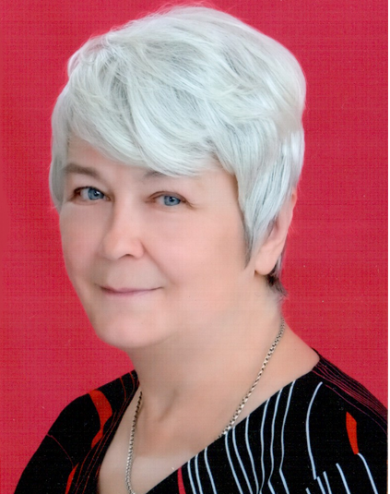
Детско-родительский клуб, как новая форма работы с родителями.
Учитель-логопед
МБДОУ № 10 «Золушка»
Ольга Фёдоровна Иванова

Slide 2
«От того , как прошло детство, кто вел ребенка за руку в детские годы, что вошло в его разум и сердце из окружающего мира – от этого в решающей степени зависит, каким человеком станет сегодняшний малыш»
В. А. Сухомлинский.

Slide 3
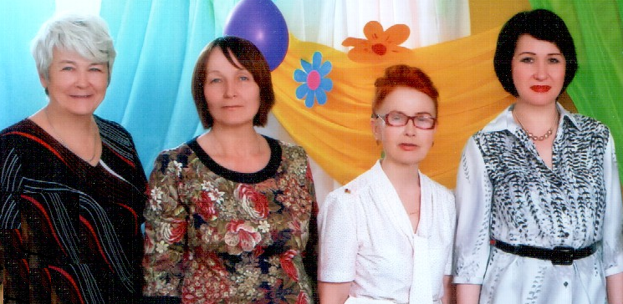
«Команда молодости нашей»

Slide 4
Цель:
приобщение родителей к миру детства
и всестороннее развитие детей

Slide 5
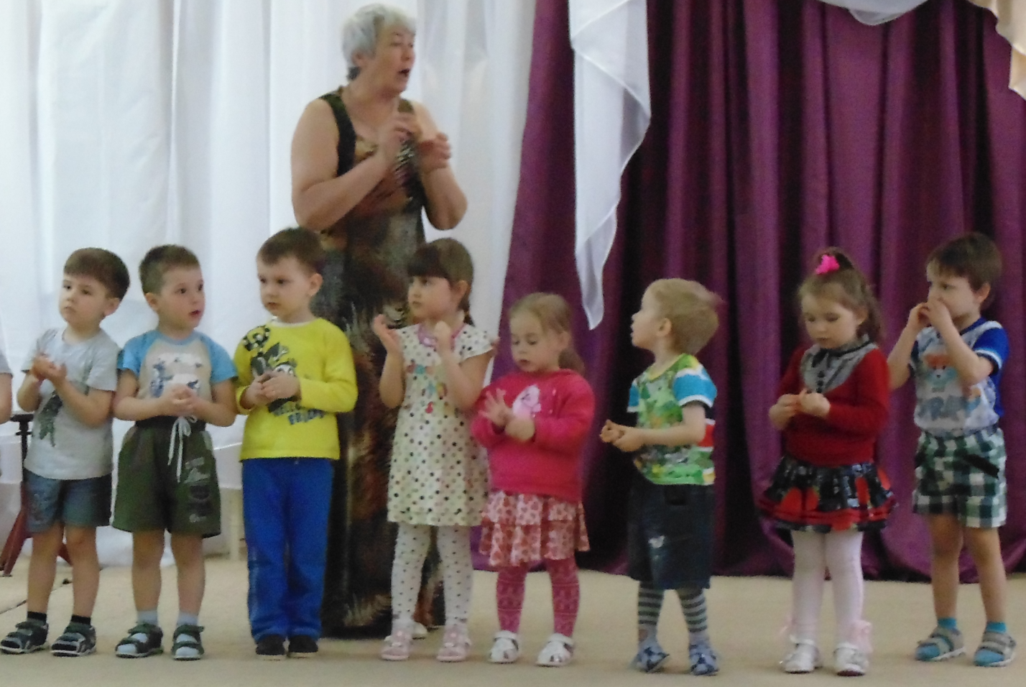

Slide 6
задачи
оказать квалифицированную помощь и поддержку
родителям по развития речи детей;

Slide 7
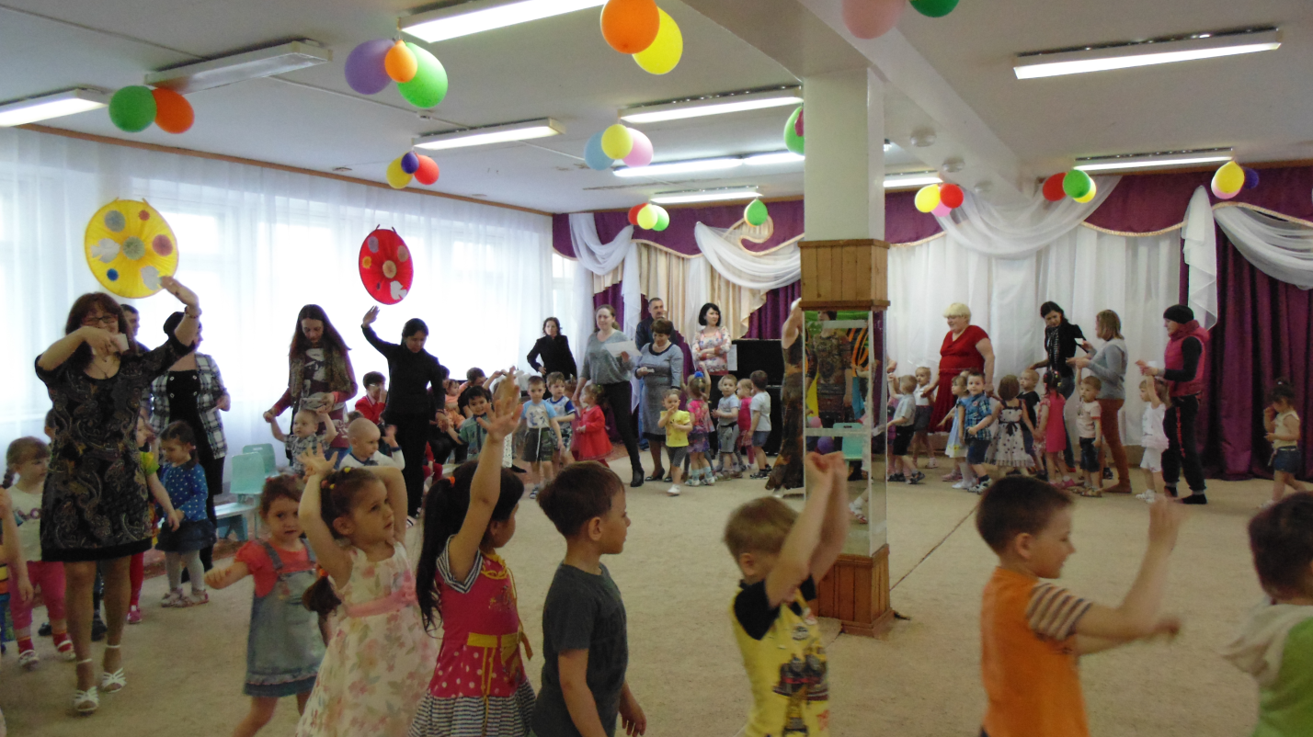
- создать условия для активного участия родителей в воспитании и обучении ребенка;

Slide 8
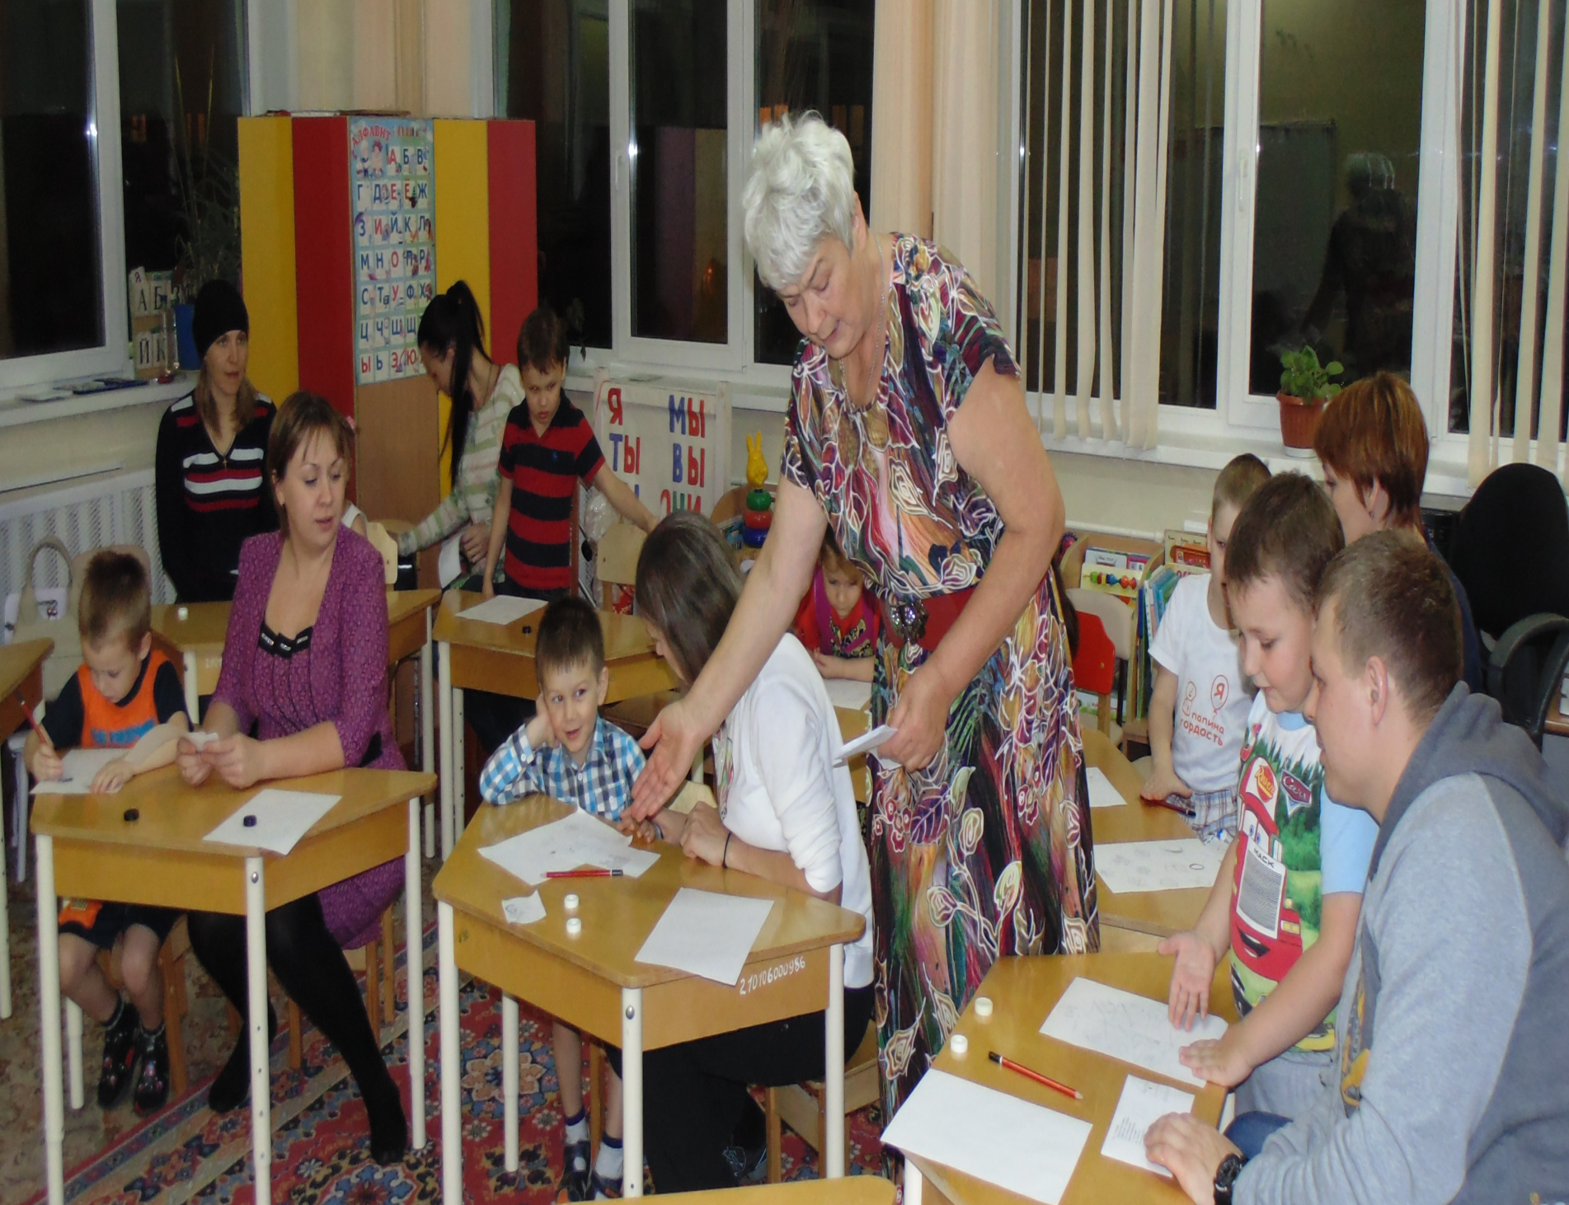
- помочь создать родителям комфортную речевую среду для развития ребенка;

Slide 9
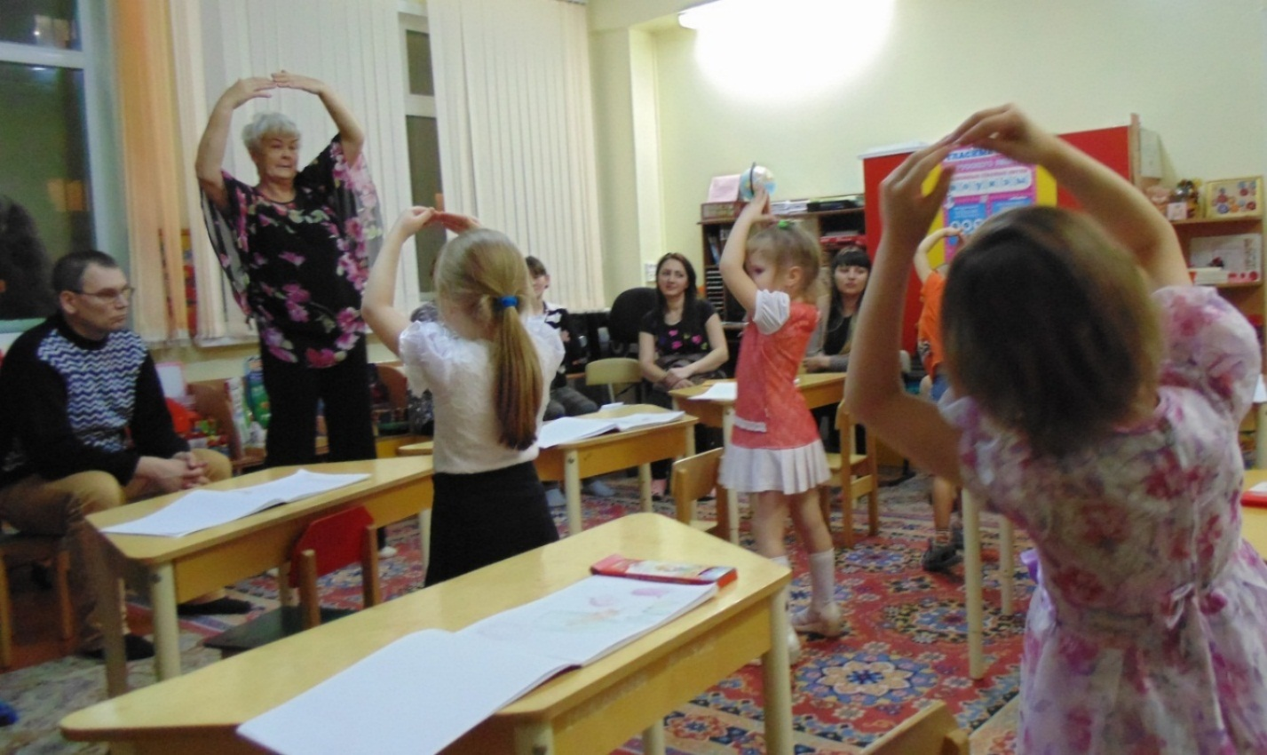
- формировать адекватные взаимоотношения между взрослыми и их детьми.

Slide 10
методы.
1. Сказкотерапия: - театрализованная деятельность;
2. игротерапия:
- Игровые упражнения по артикуляционной , мелкой
и общей моторике , речевому дыханию;
- Игровые упражнения по развитию общей моторике и логоритмика.
Игровые упражнения по решение игровых задач «Подскажи словечко»
3. Практические методы
Формирование графических навыков.

Slide 11
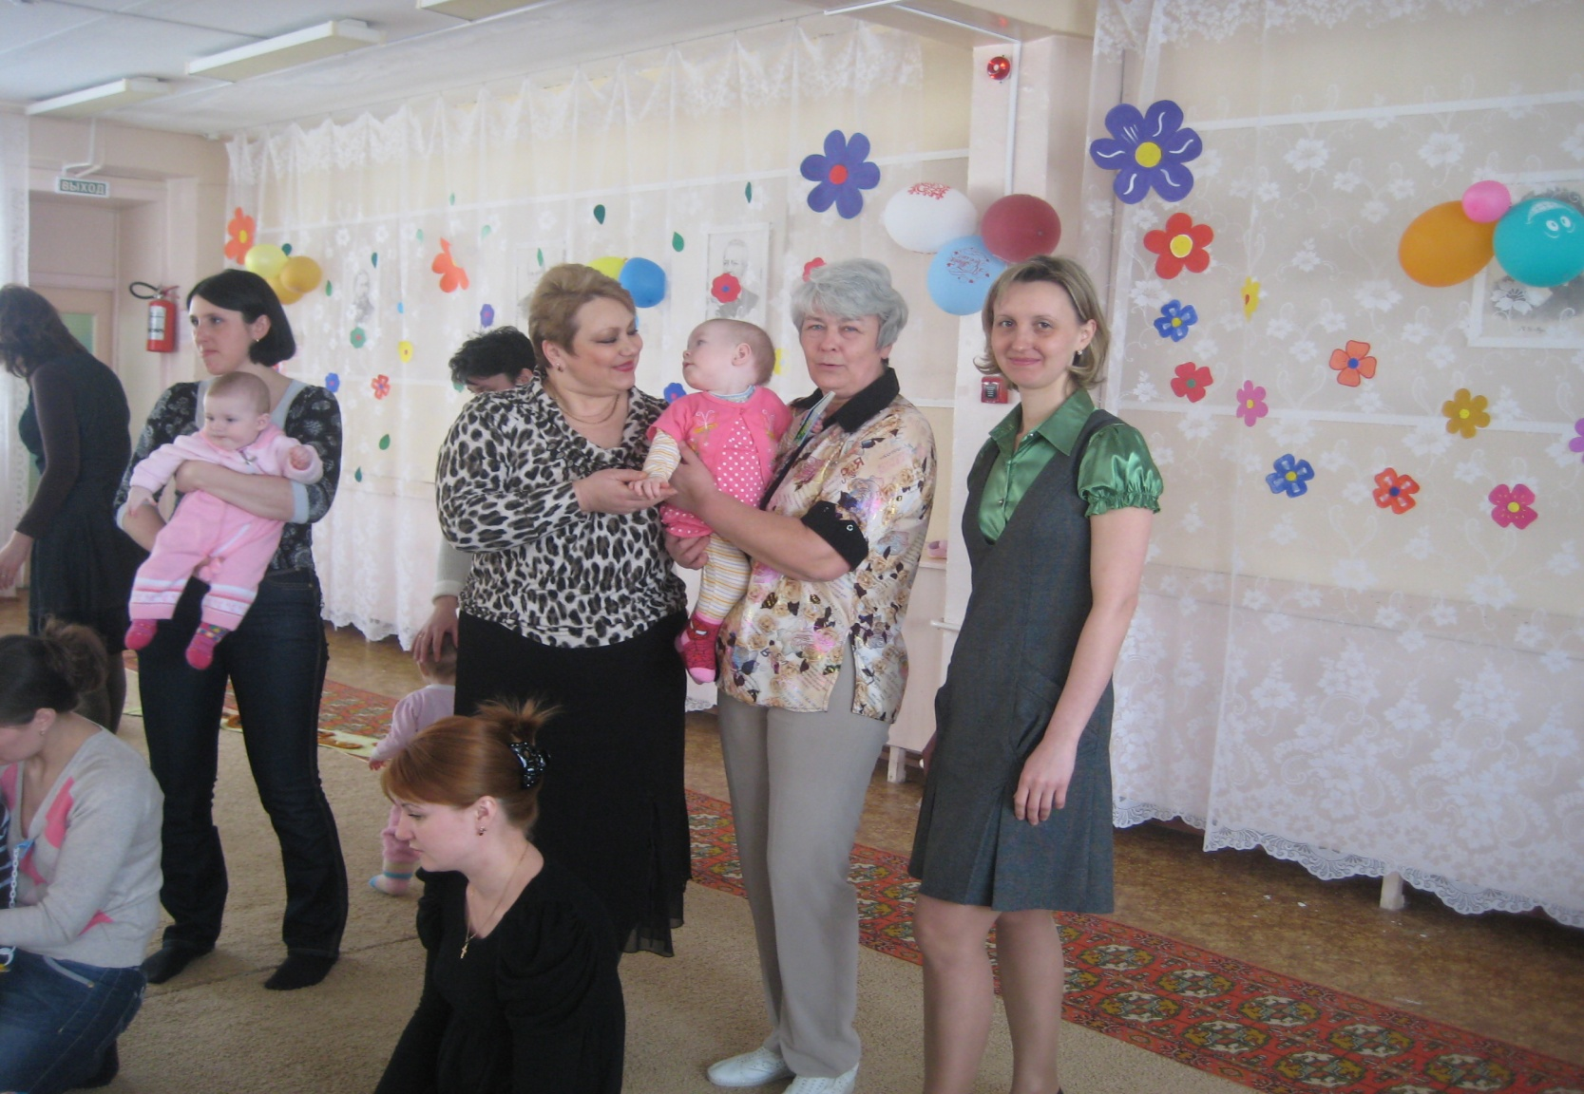
Материнская школа «Аистёнок»
Встречи с логопедом с 2009 года

Slide 12
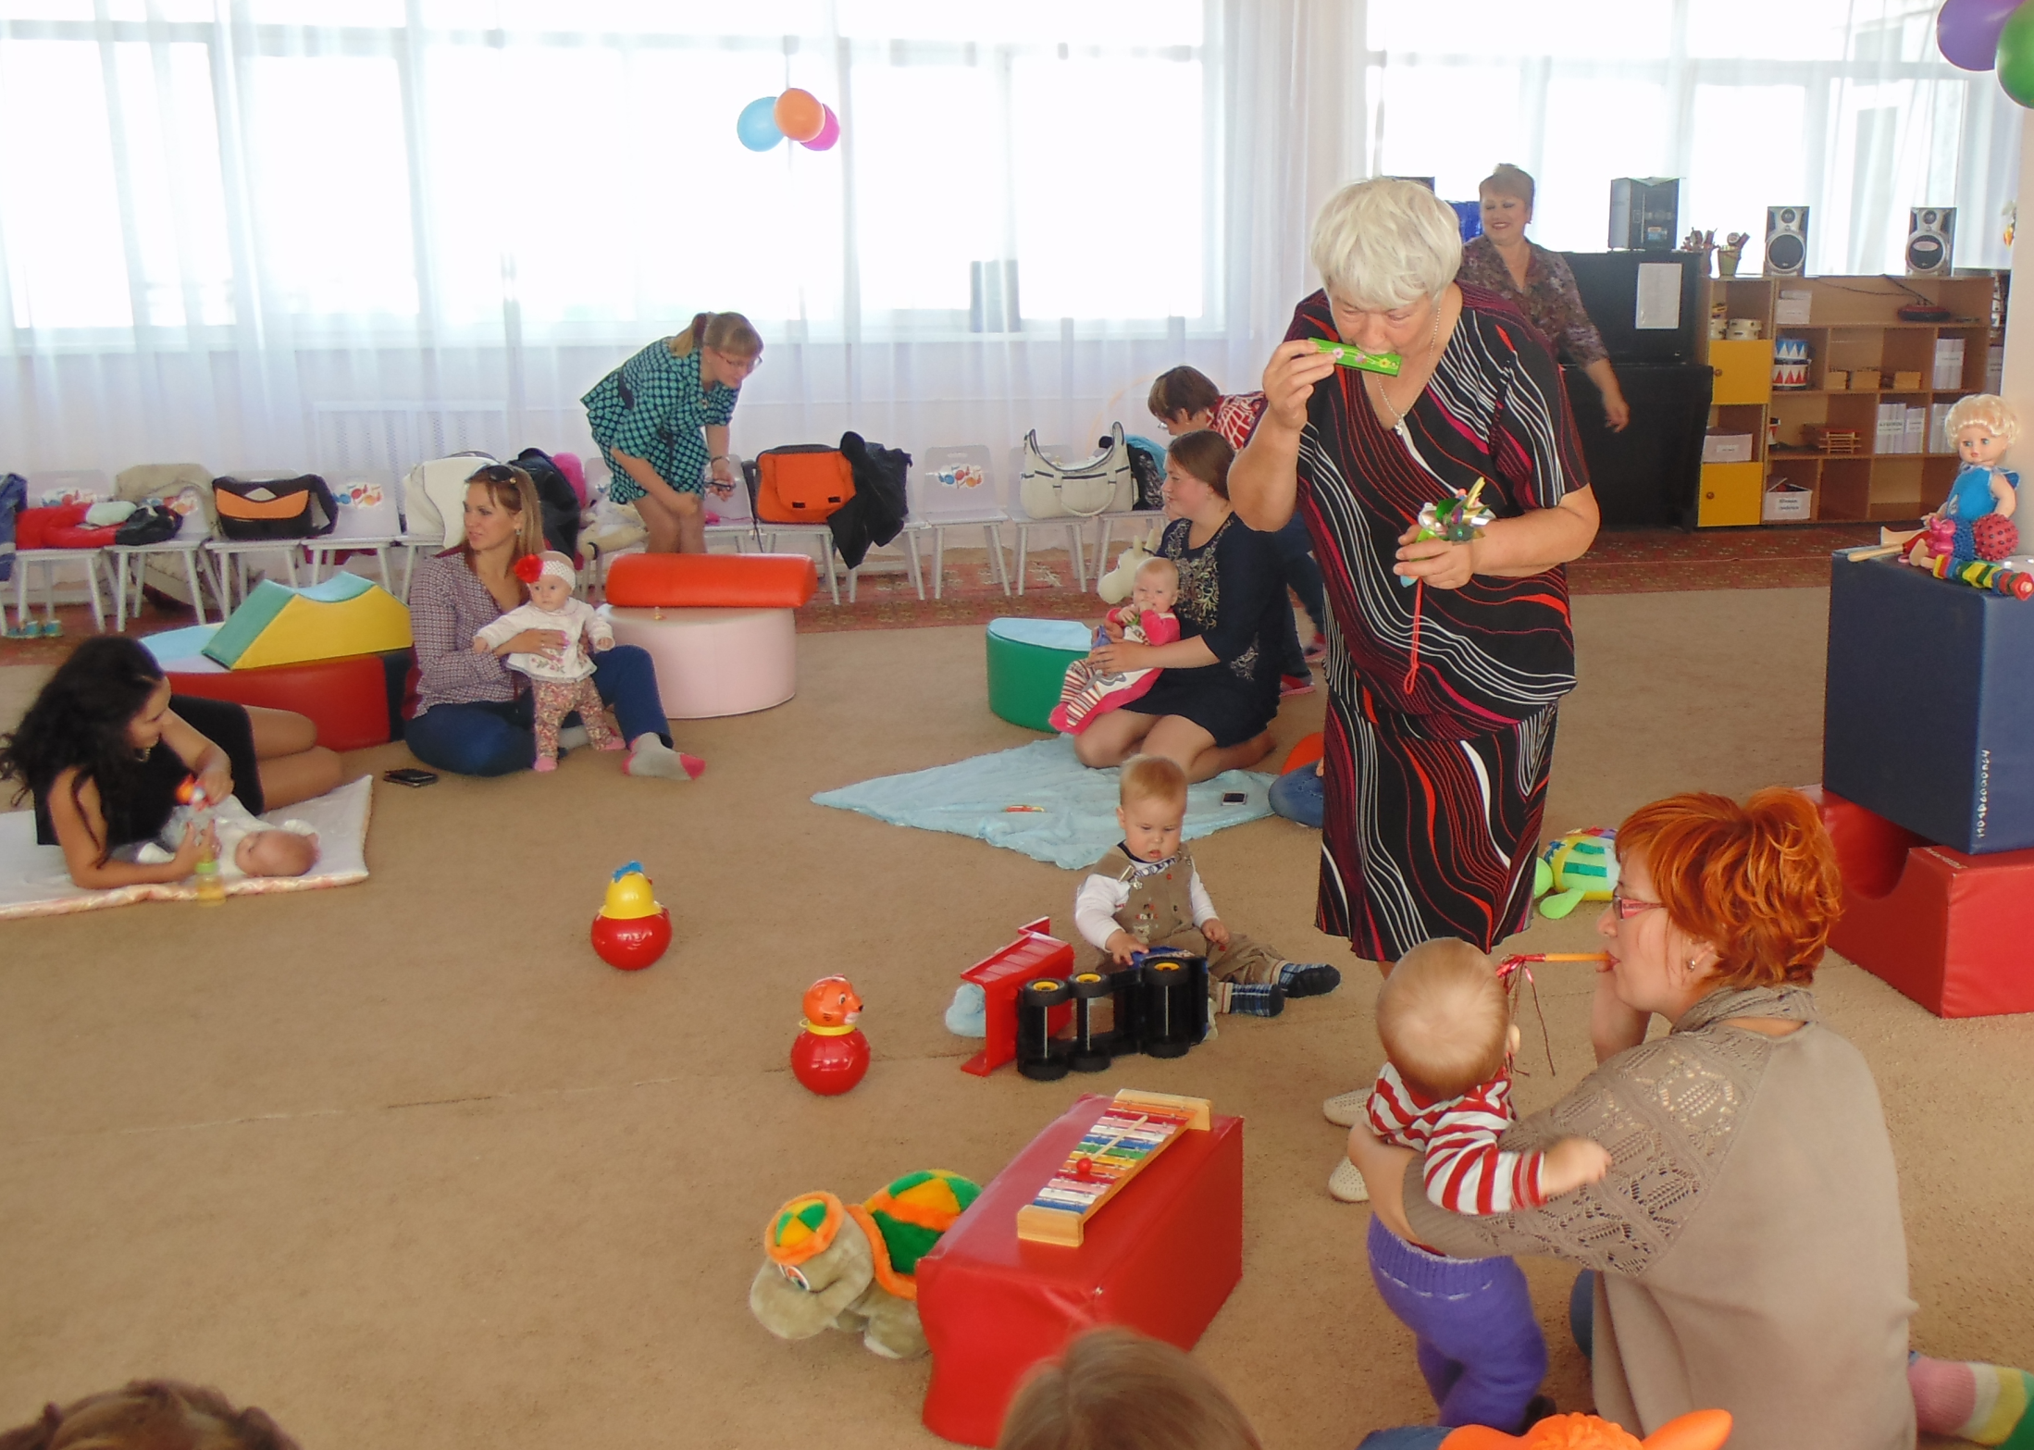
Дыхательная гимнастика для малышей

Slide 13
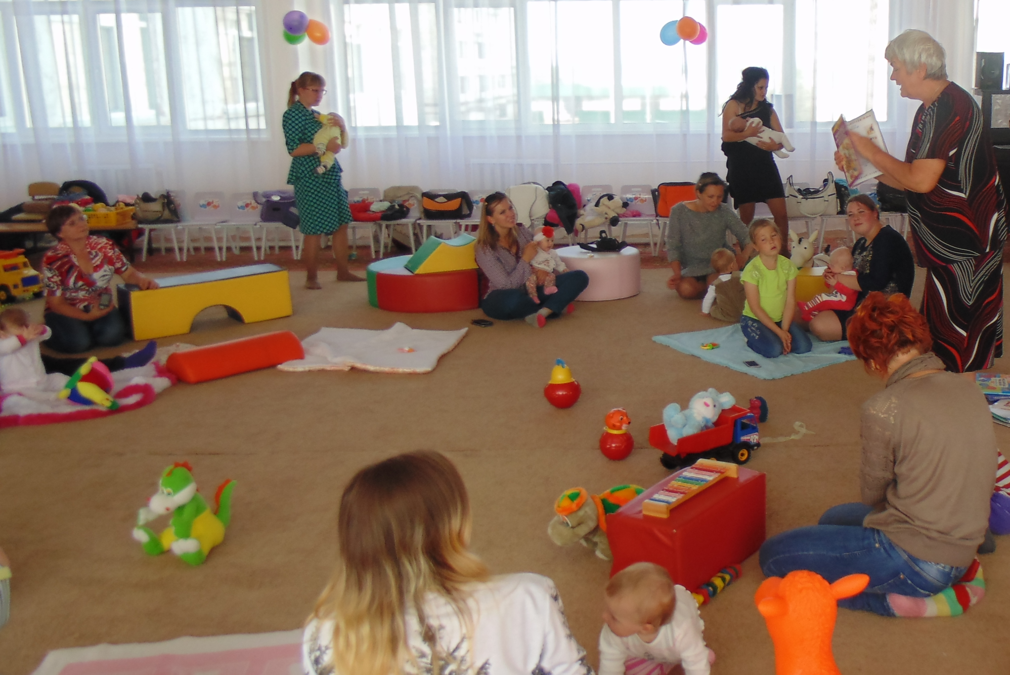
2016 год

Slide 14
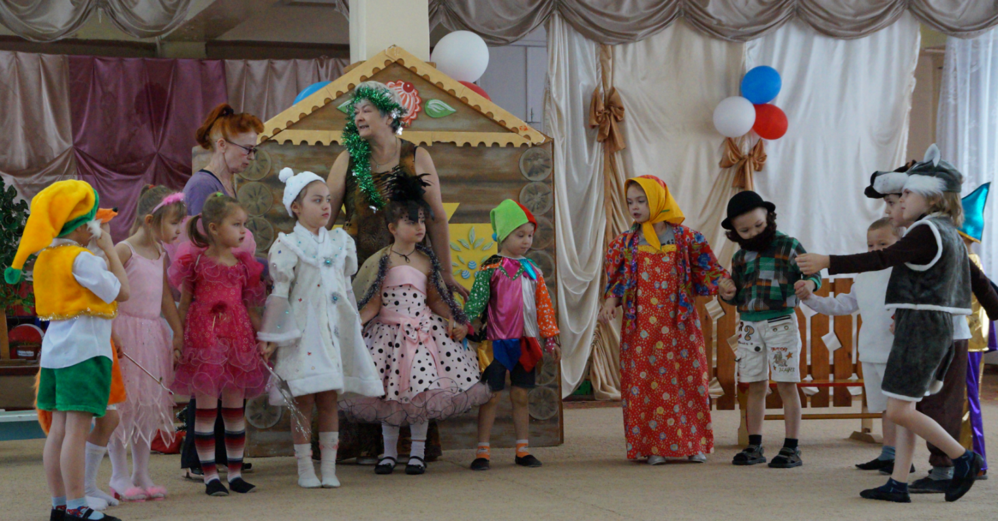
Сказка день рождения «Снегурочки» 2014 г.

Slide 15
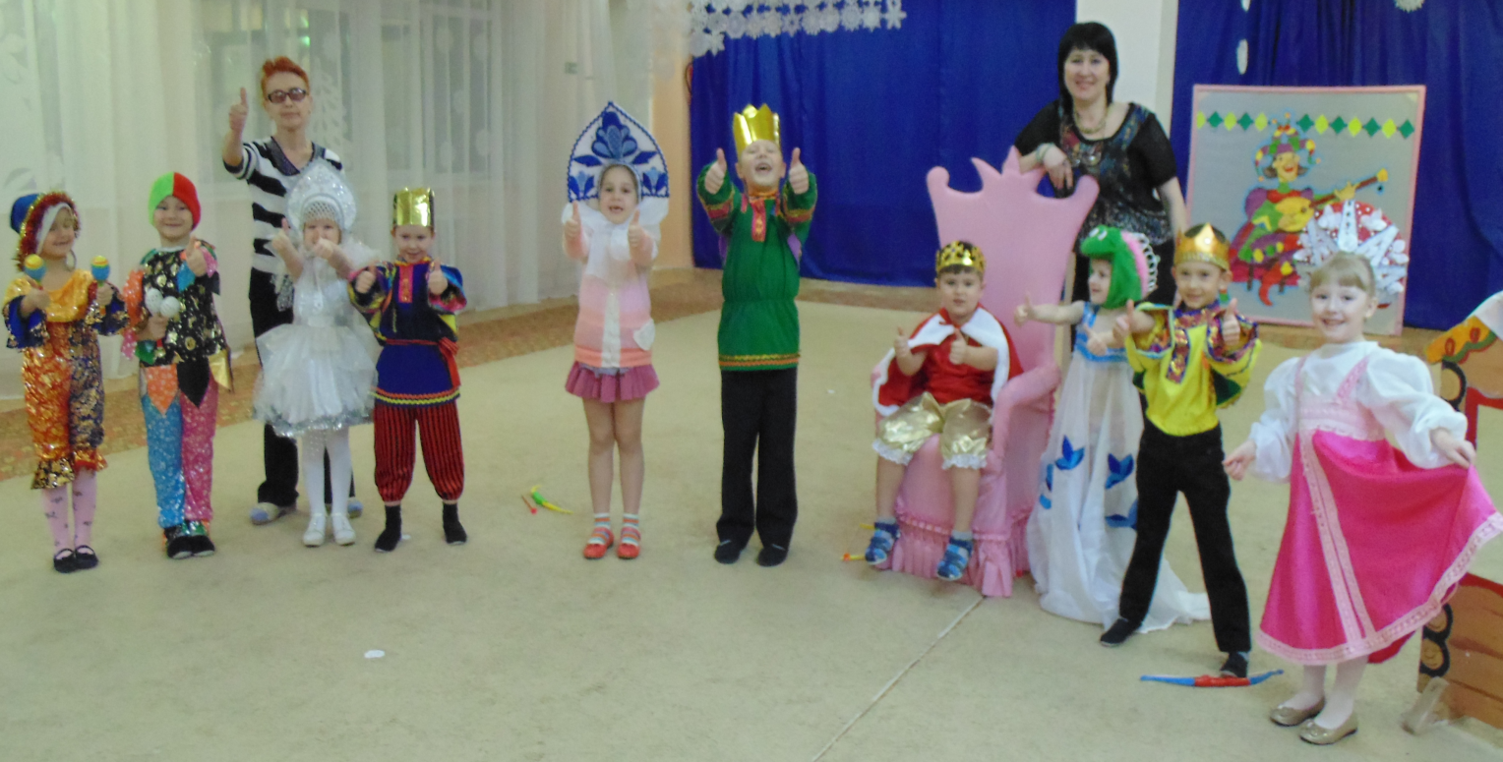
Новогодняя сказка «Лягушка-царевна» 2016 г.

Slide 16
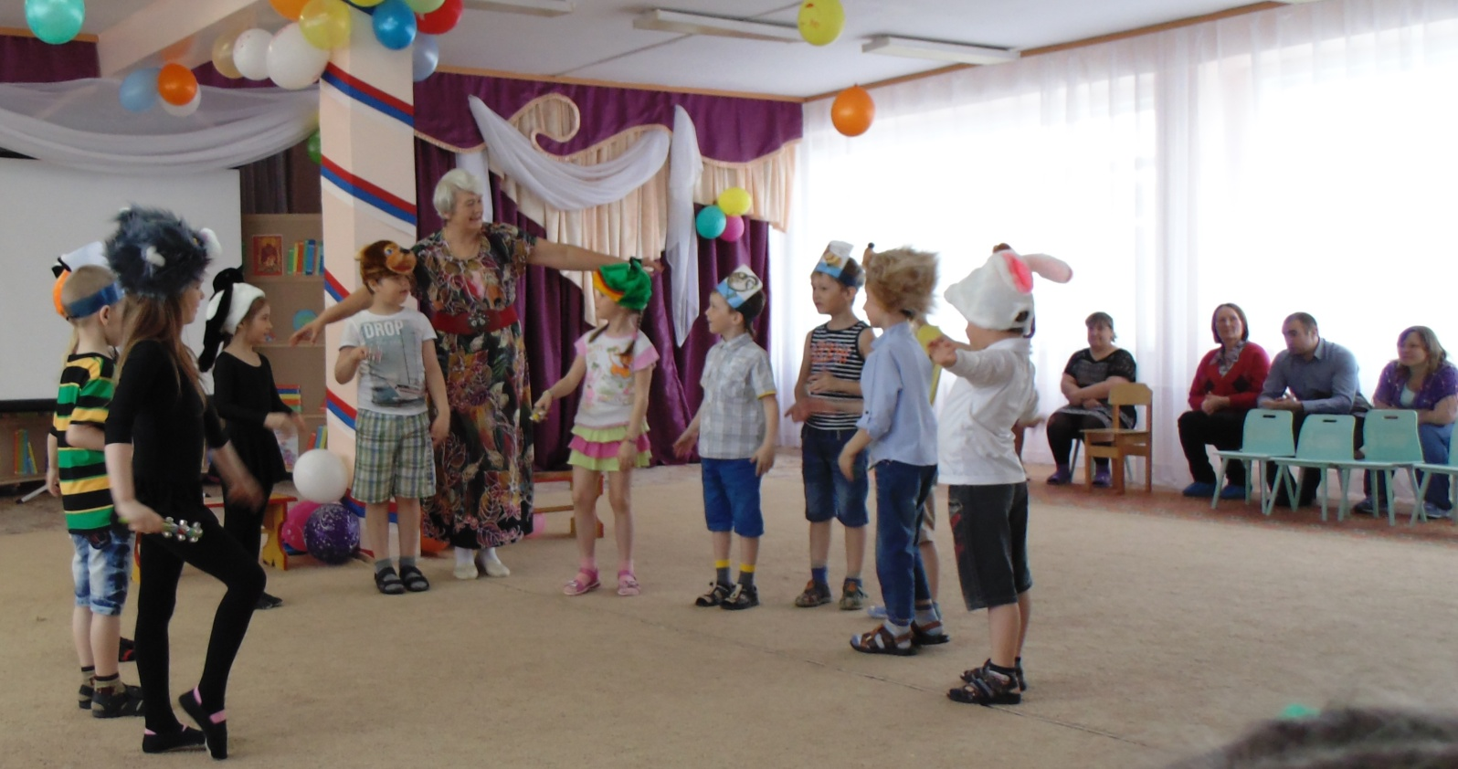
2015 г.
речь неразрывно связана с мелкой и общей моторикой.

Slide 17
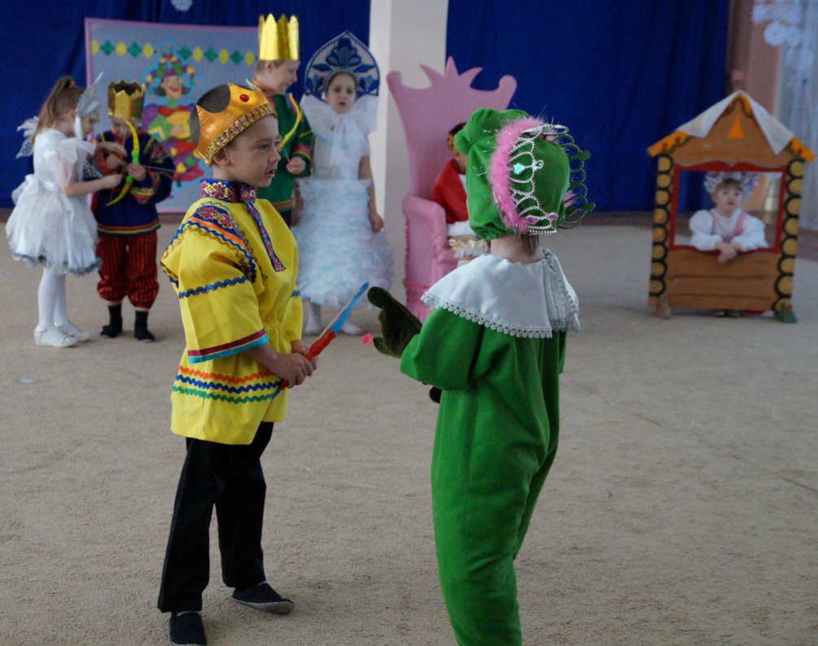
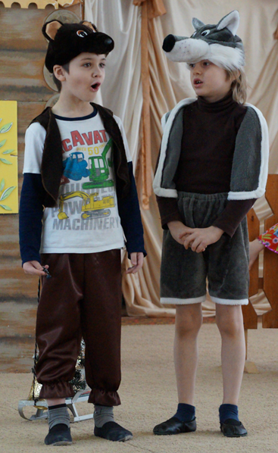

Slide 18
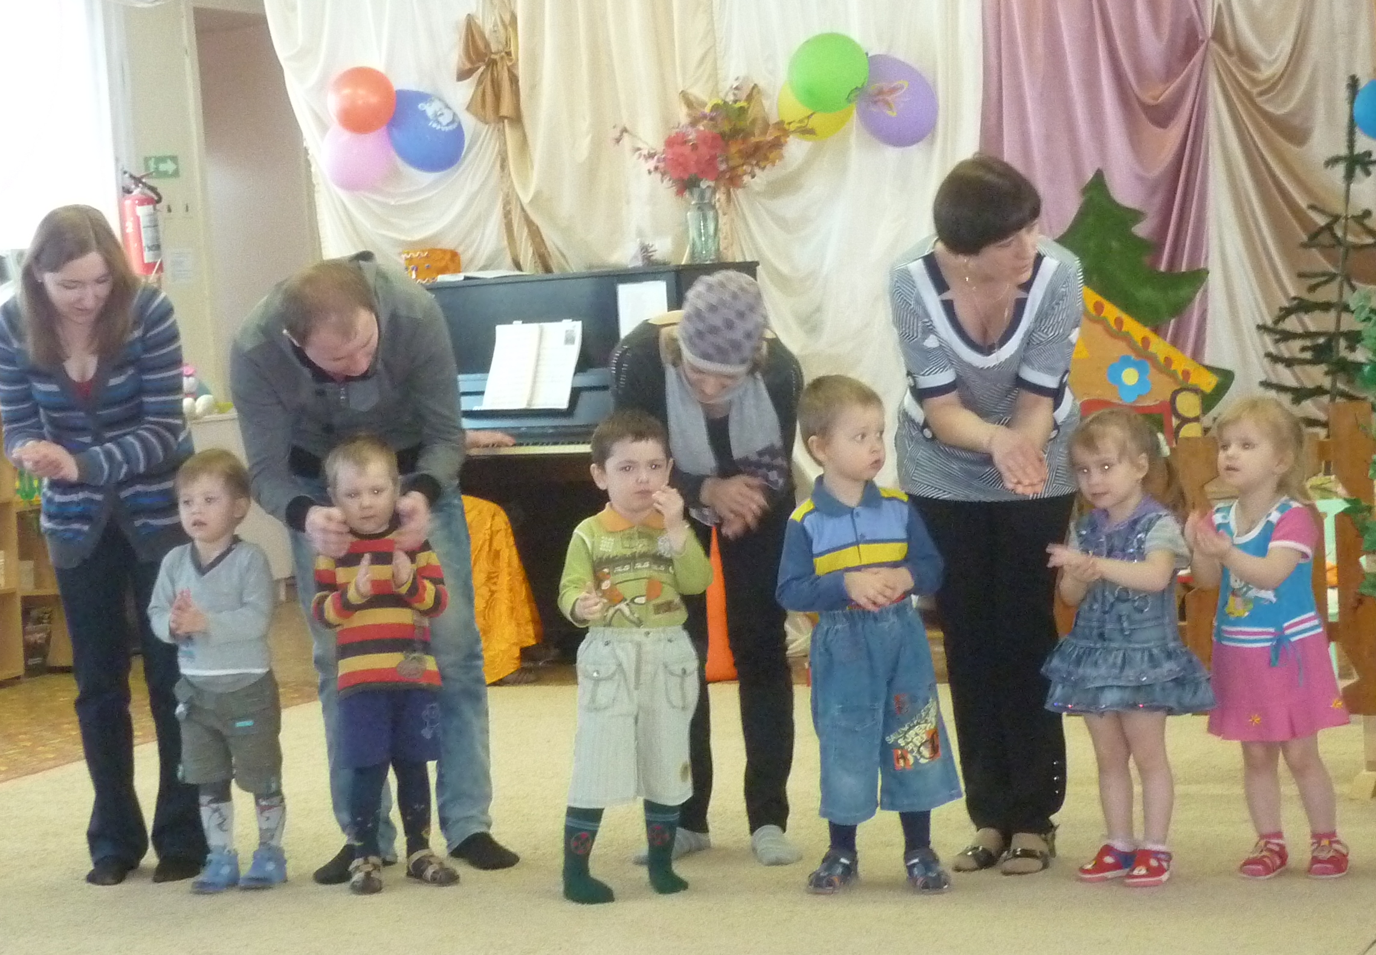
Поём вместе с мамами и папами в клубе «Шаг навстречу».
Дети и родители первой младшей группы «Солнышко» Воспитатель Н.В. Насина. Музыкальный руководитель О.С. Грекул.

Slide 19
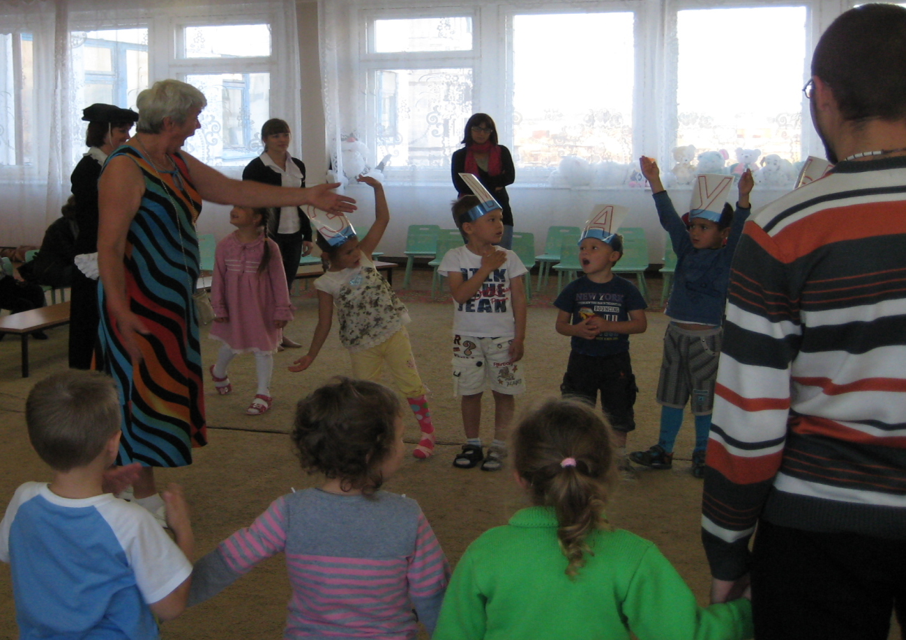
2013 г.
Игра «Живые звуки»

Slide 20
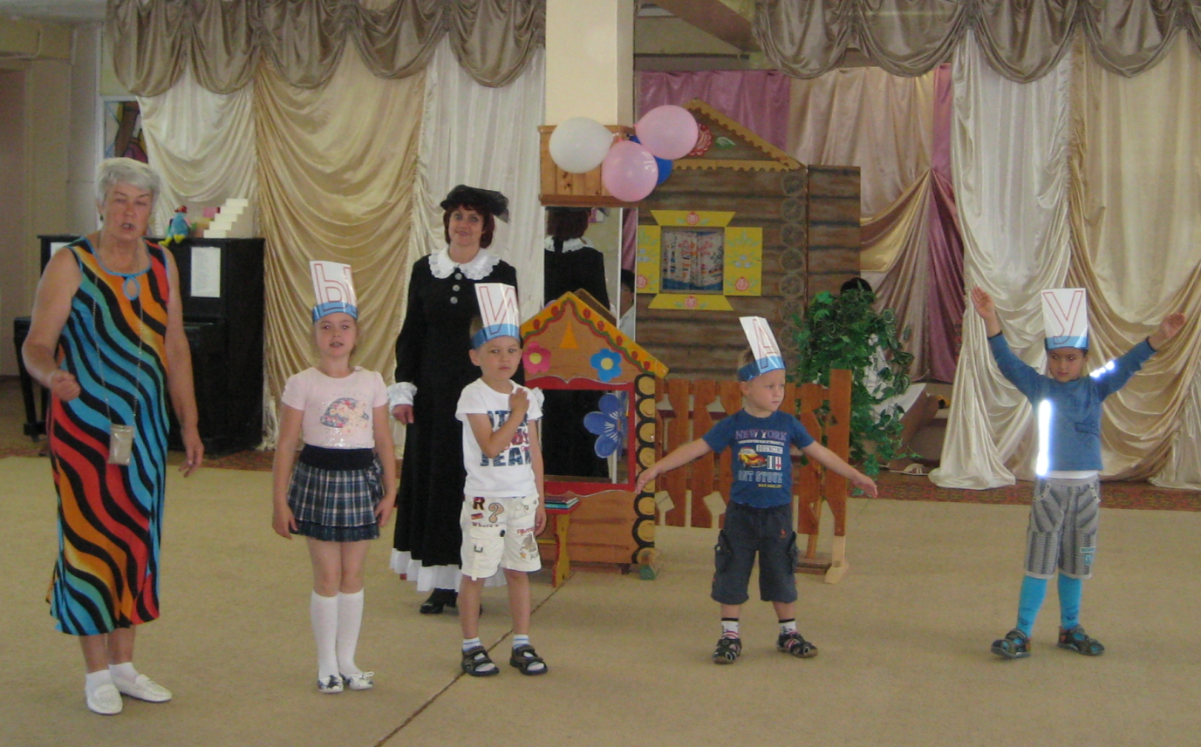
Игра «Живые звуки» 2014 г

Slide 21
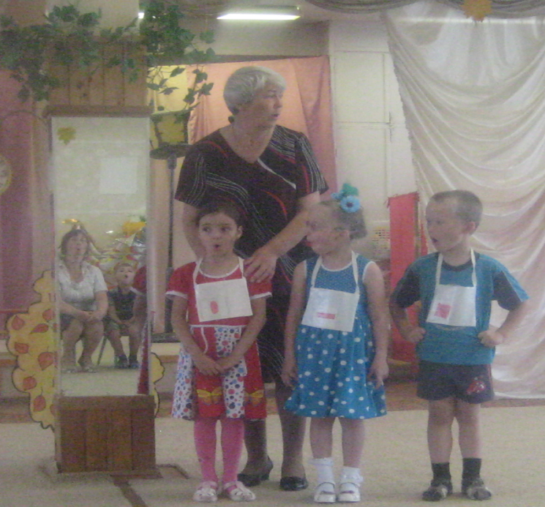
2015

Slide 22
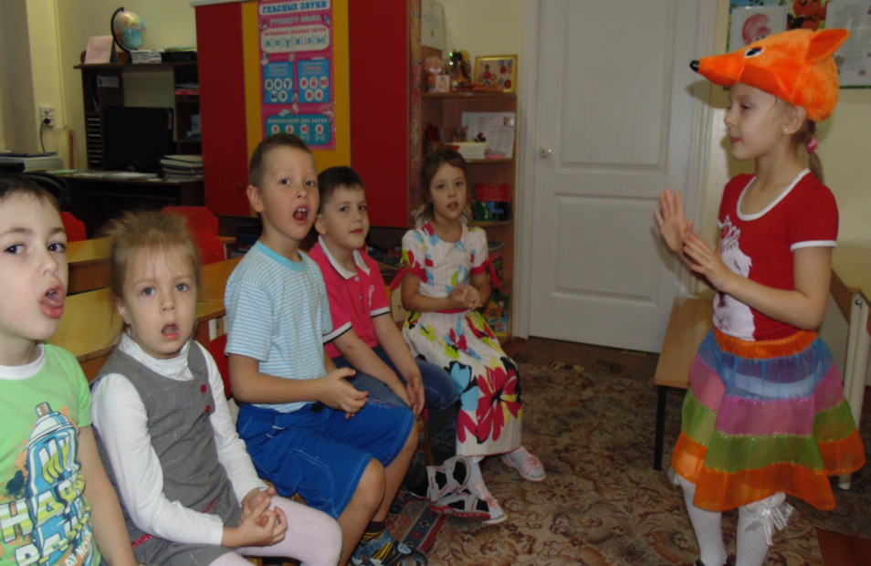
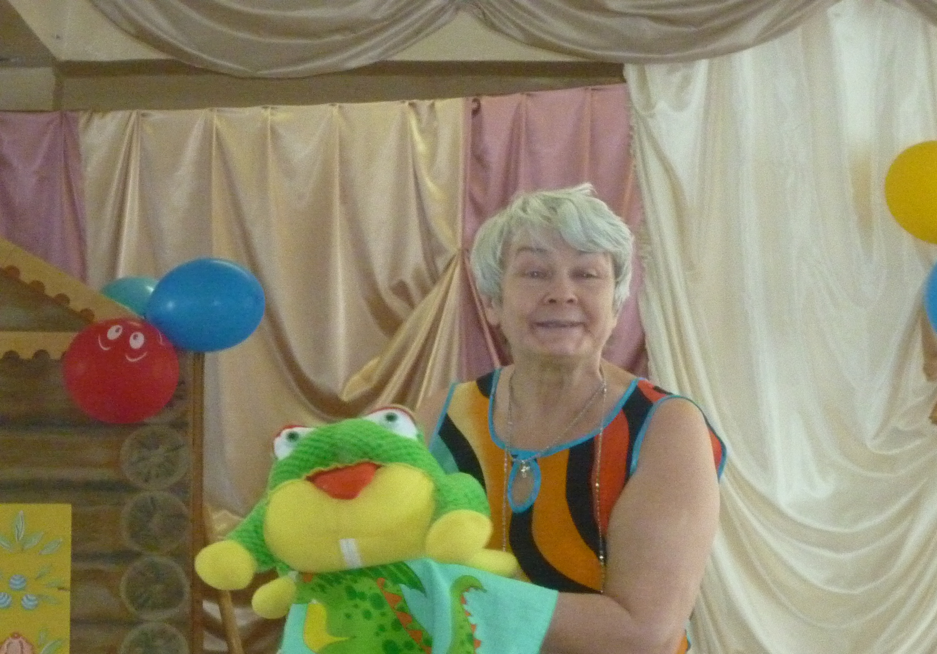
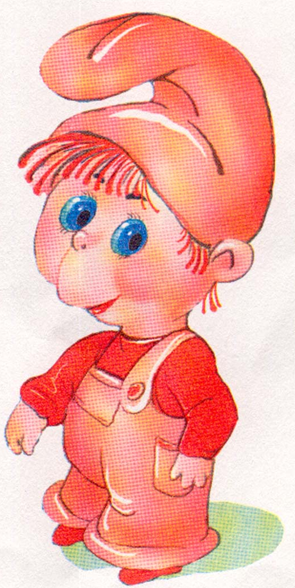

Slide 23
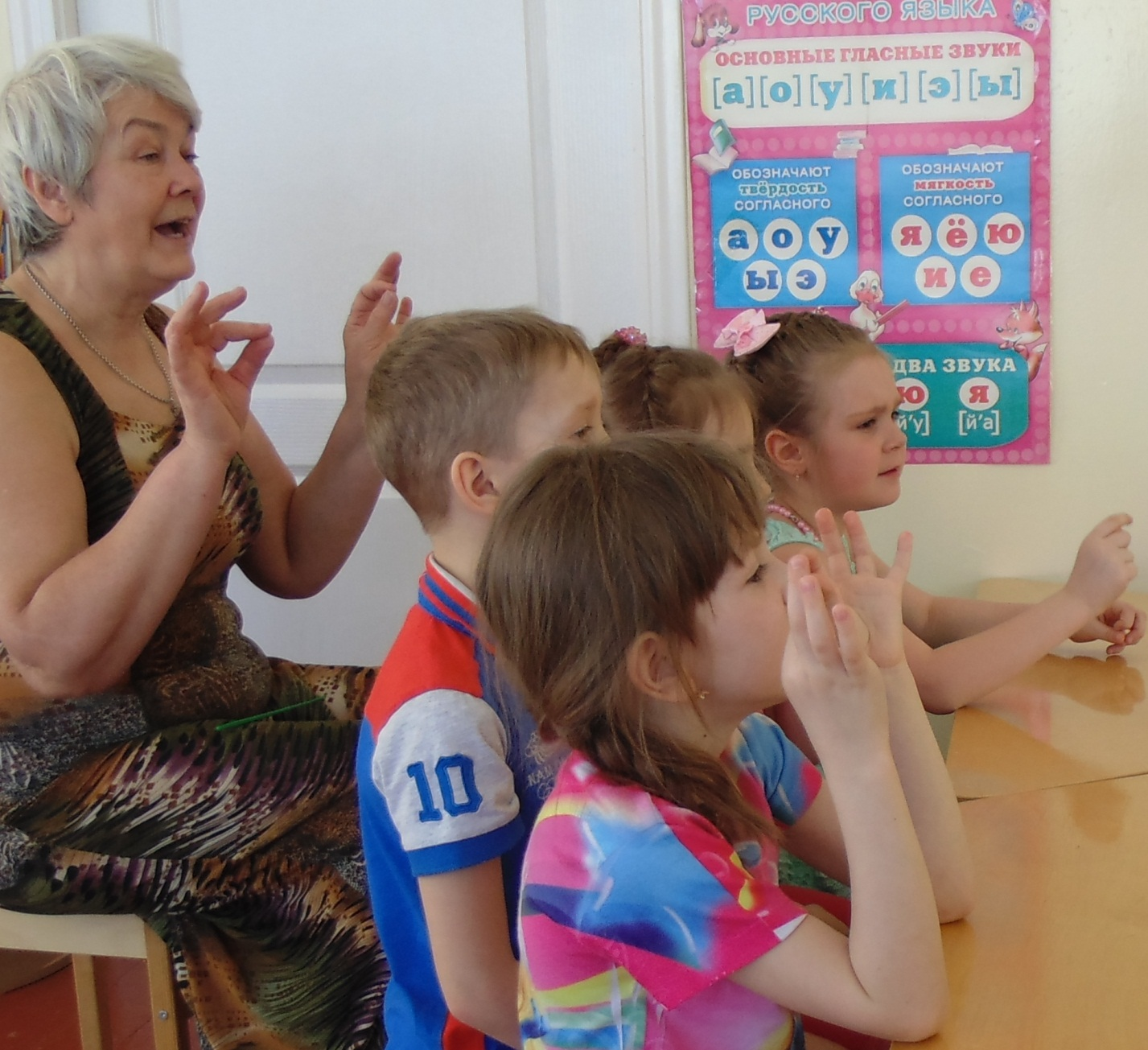
«Свет мой зеркальце, скажи,
Да всю правду доложи». А. С. Пушкин

Slide 24
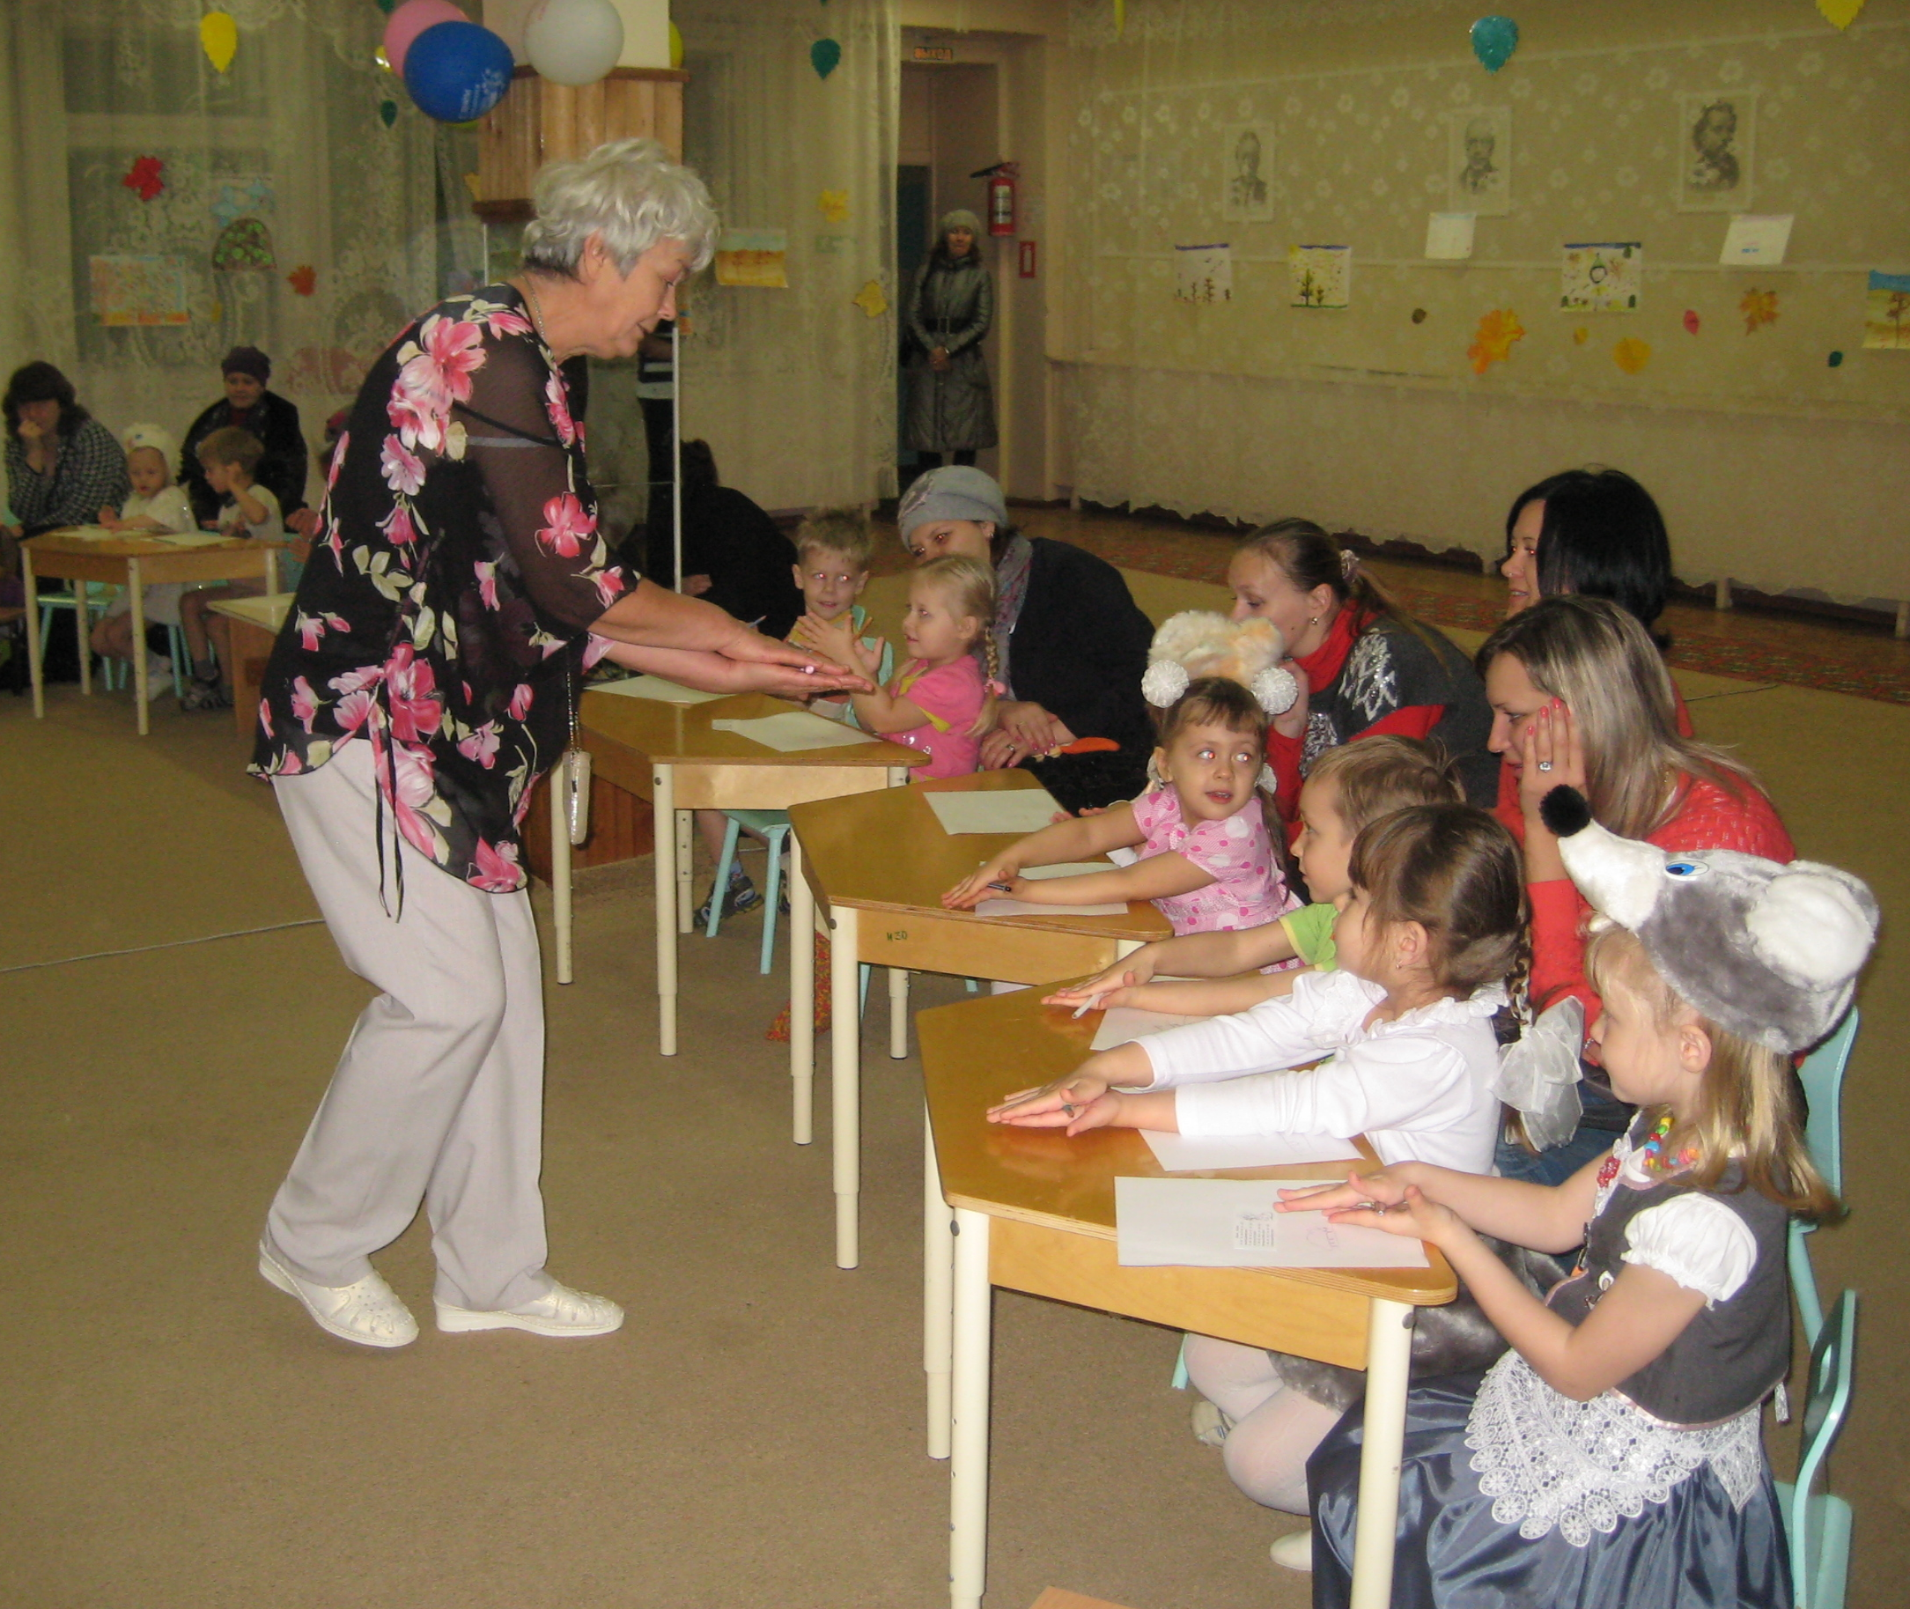
Формирование графических навыков

Slide 25
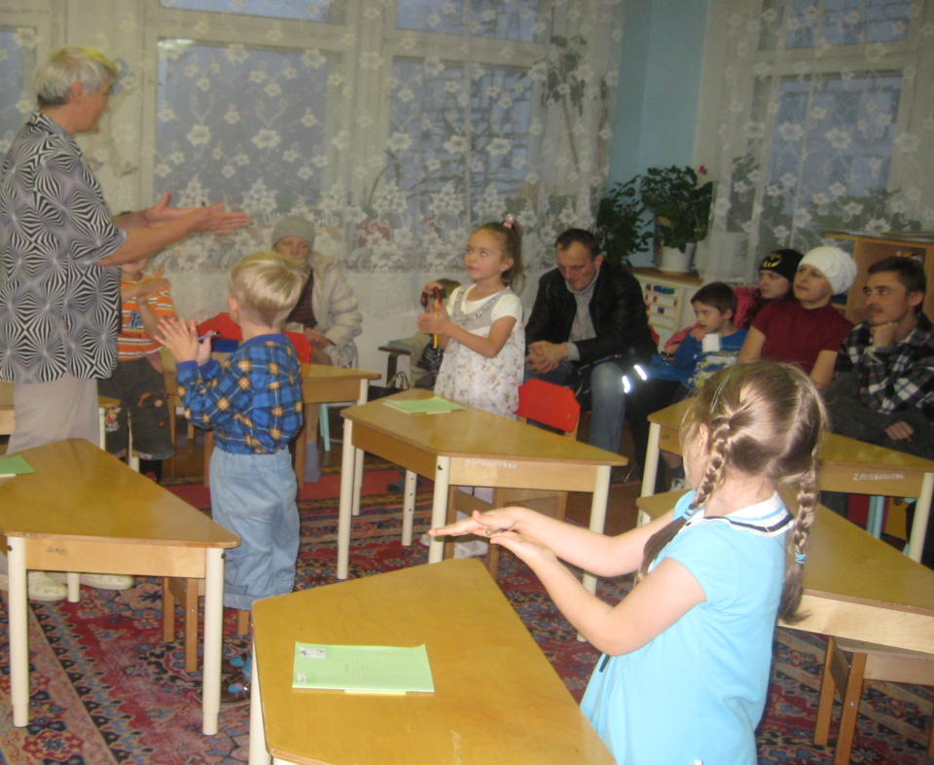
Карандаш в руках катаю, между пальчиков кручу.

Slide 26
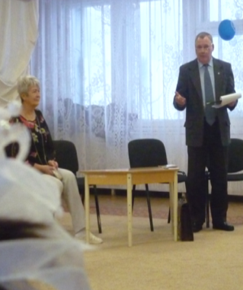
автор детских стихов о
природе Сахалина
Б.Н. Пономарёв

Slide 27
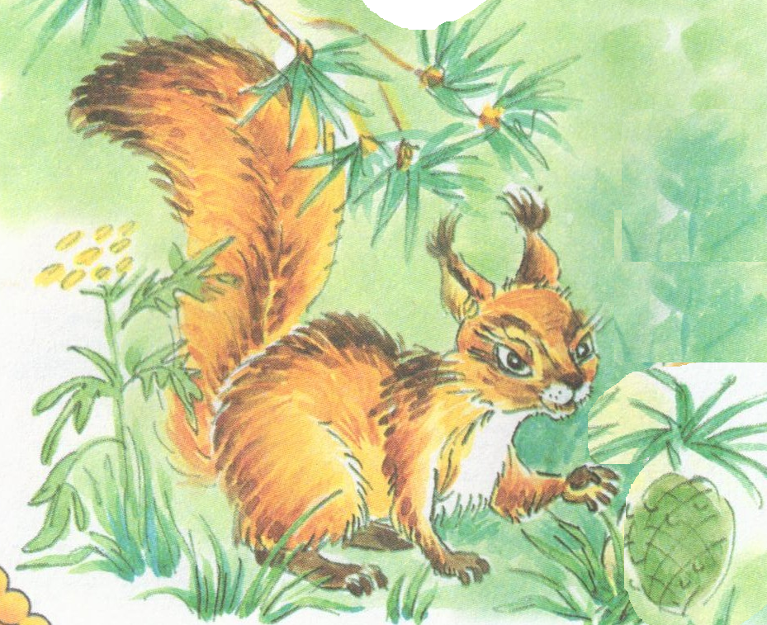
Уже лето за окошком, На мари берём морошку. Светит солнышко, Закрывая донышко… Скачет белочка по веткам: «Шишки я готовлю деткам».

Slide 28
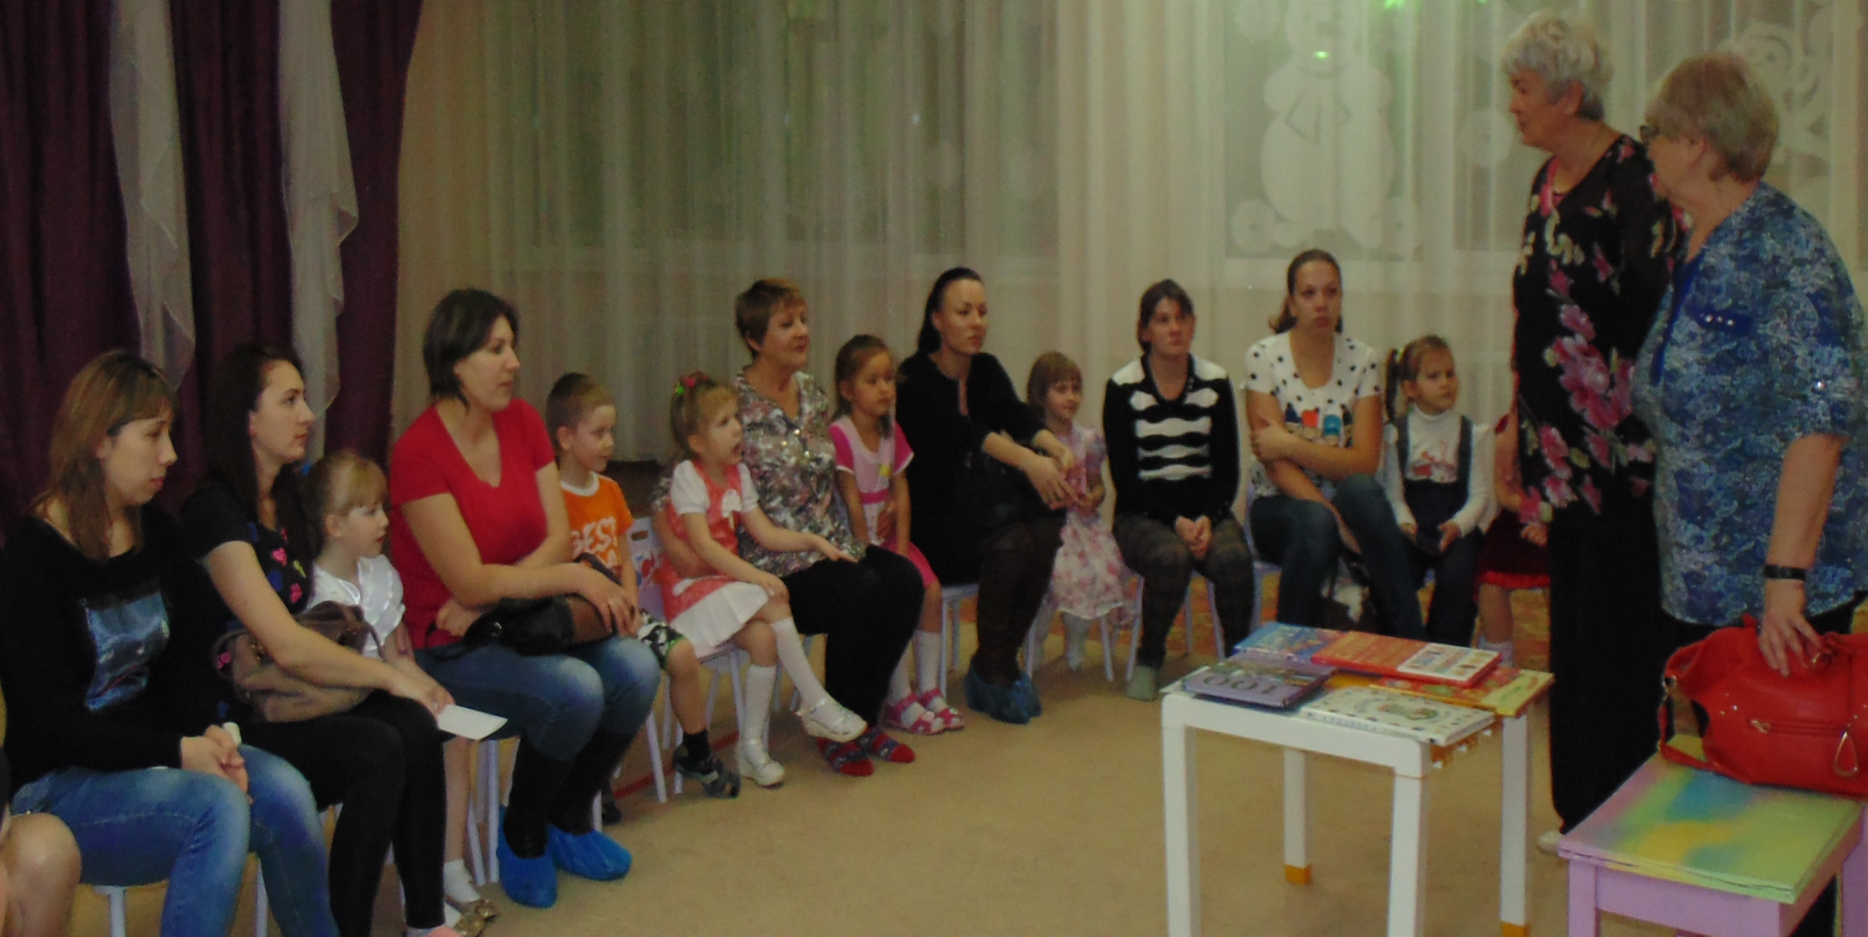
Книга в нашей жизни
Встреча с интересными людьми.
Библиотекарь Кочина Т. Н.

Slide 29
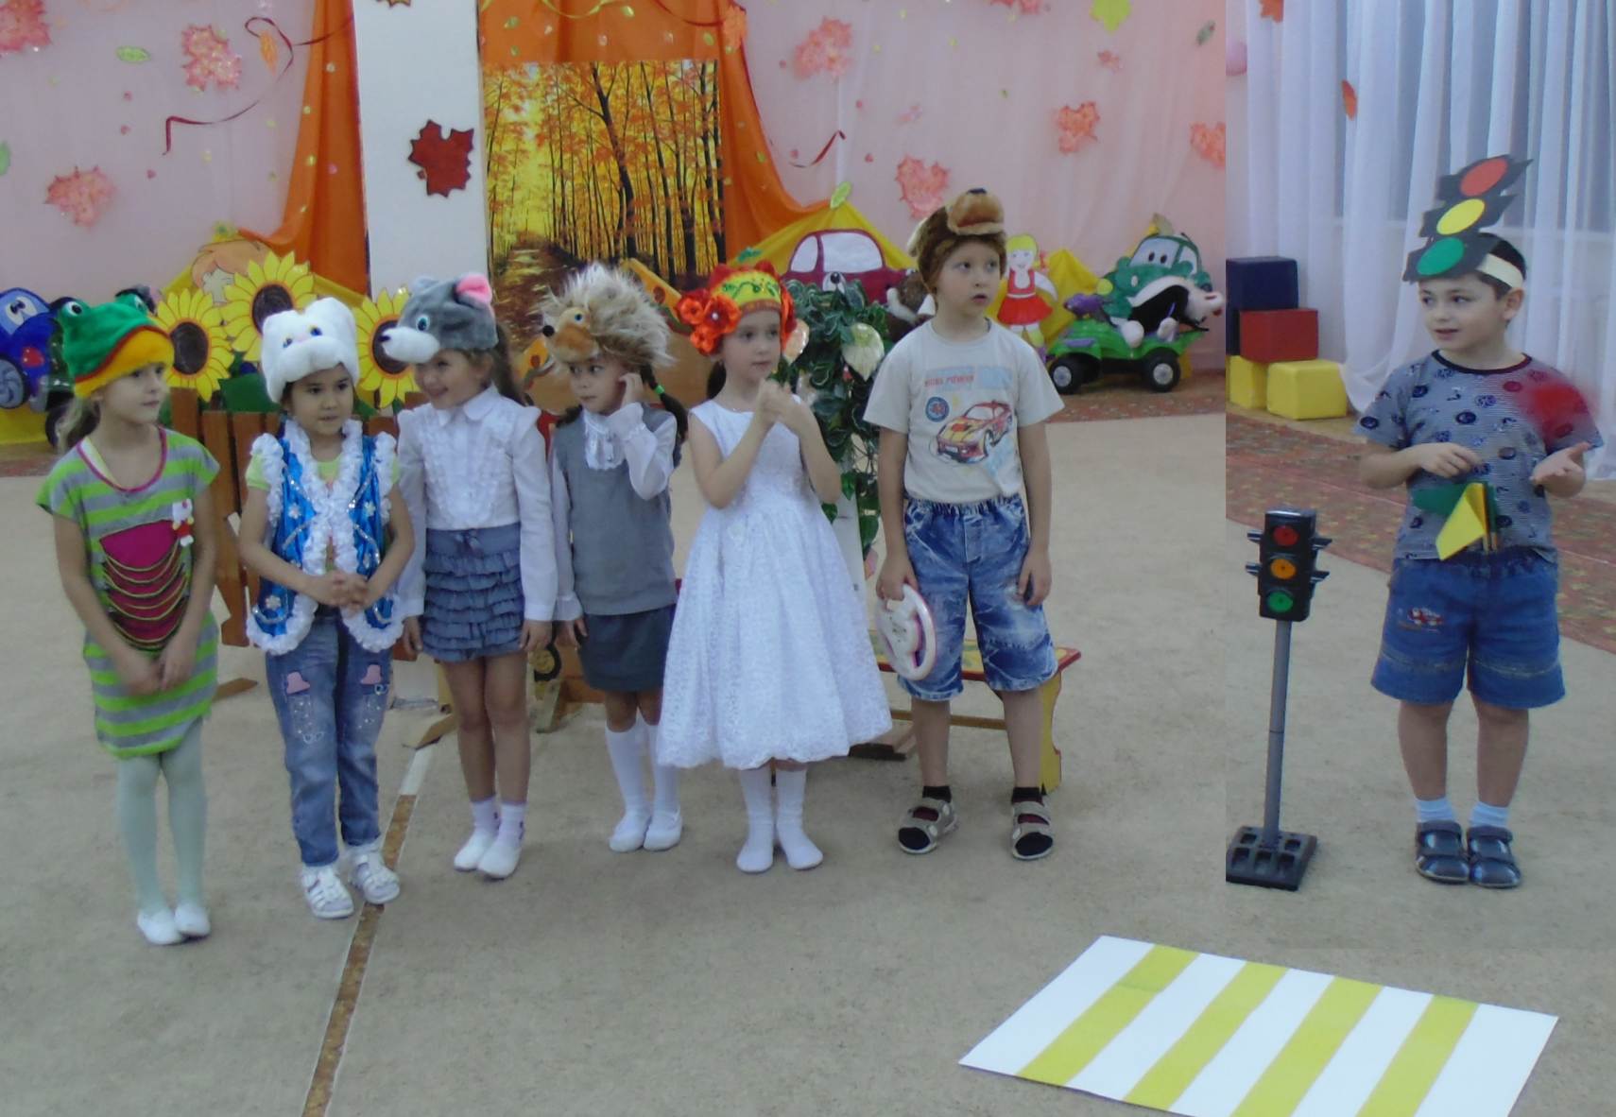
По дороге к теремку.
Жёлтый цвет - проезда нет. Красный – будь готов к пути, А зелёный цвет – кати!

Slide 30
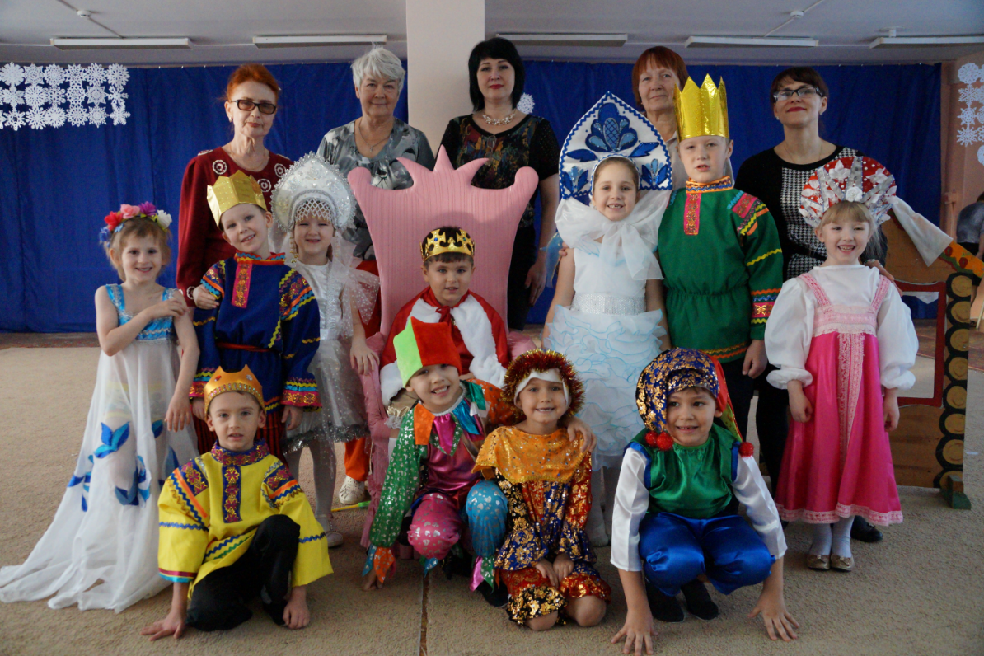
Все дети логопедической группы участвуют в сказке. Каждому найдётся роль.

Slide 31
Клуб – это удивление, счастье и радость общения.
.

Slide 32


